Slide 1

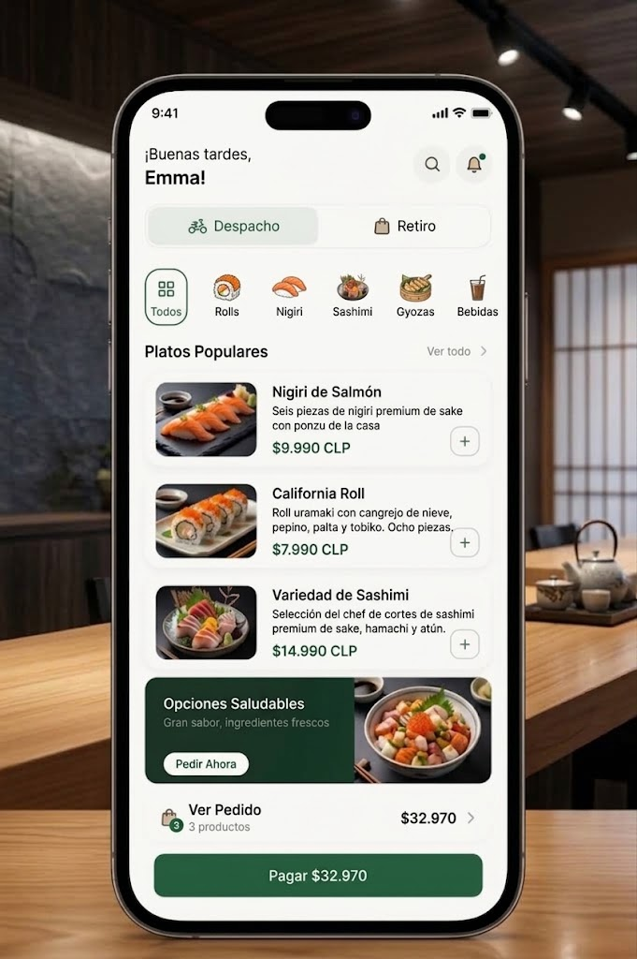
GastroConnect
Sistema Integral de Gestión Operativa y Pedidos
Plataforma omnicanal para optimización del flujo en salón, punto de venta (POS) y canal de pedidos cliente para Restaurante Mirellita.
CLIENTE OBJETIVO
FECHA DE REVISIÓN
AUTORES
Restaurante Mirellita
04-09-2026
Equipo GastroConnect
GastroConnect — Equipo de Desarrollo & QA

Slide 2
Hoja de Ruta de la Sesión
Agenda de la Presentación
01
Contexto y Problema Operativo
04
Plan de Trabajo y Equipo
Inconsistencias del modelo manual actual en salón y cocina.
Metodología Waterfall de 18 semanas y asignación de roles.
02
Solución Propuesta y Objetivos
05
Gestión de Riesgos y Mitigación
Ecosistema digital POS, comandas térmicas y App Móvil.
Evaluación de matriz 3x3, estrategias y cumplimiento de plazos.
03
Presupuesto e Impacto en KPIs
06
Conclusiones y Compromisos
Inversión estimada y retorno operativo cuantificable.
Balance de avance actual y entregables para la próxima semana.
Duración estimada: 10 minutos
Espacio para preguntas al finalizar la exposición
GastroConnect — Equipo de Desarrollo & QA

Slide 3
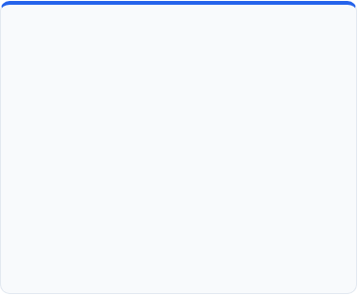
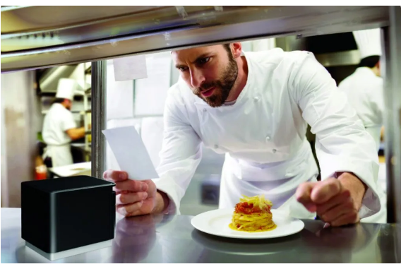
Contexto Cliente
Microempresa familiar
📱 Presencia digital mínima
Operando desde 2021 en Recoleta, especializada en gastronomía peruana auténtica.
Solo Facebook y WhatsApp para recibir pedidos, sin canal de venta digital estructurado.
📋 Operación 100% manual
Atención presencial, llamadas y mensajería directa, sin sistema centralizado de ningún tipo.
GastroConnect — Equipo de Desarrollo & QA

Slide 4
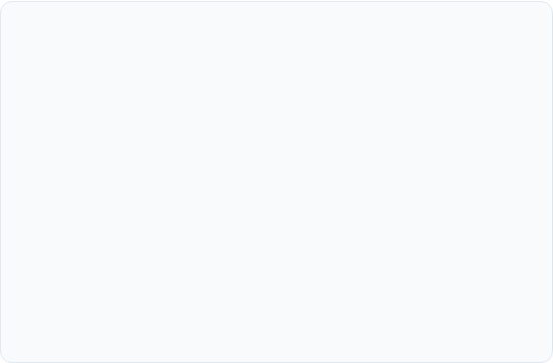
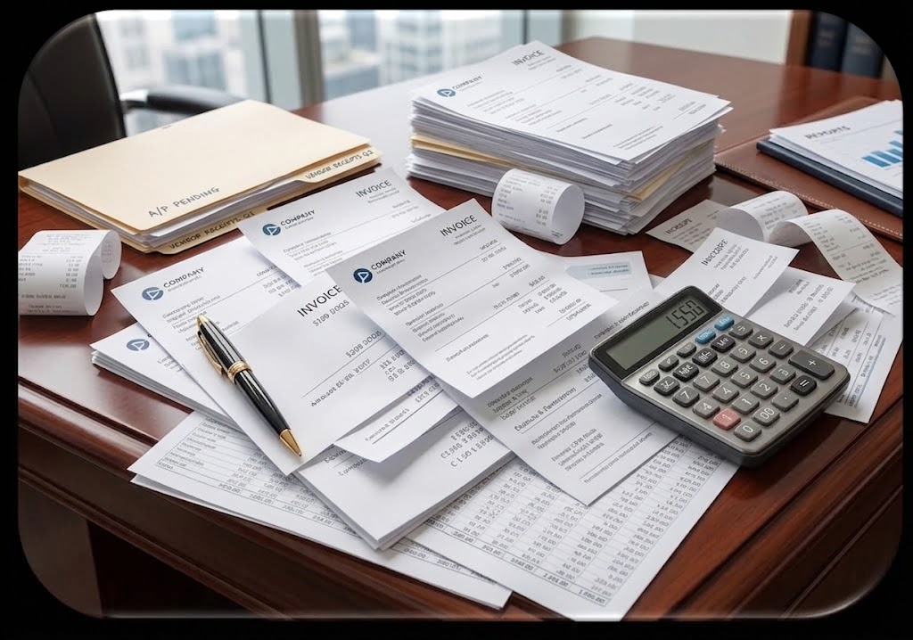
Problema: Caos Operativo
Problema Operativo
❌
Ineficiencia en Comandas: Extravío de tickets de papel, errores de lectura manuscrita, cambios manuales y cero trazabilidad.
❌
Ineficiencia en Caja: Cálculos manuales, cierre diario complejo y sin reportes centralizados para el negocio.
❌
Atención Estática: Falta de un canal digital interactivo para que el comensal consulte la carta y realice pedidos desde su mesa o desde casa.
GastroConnect — Equipo de Desarrollo & QA

Slide 5
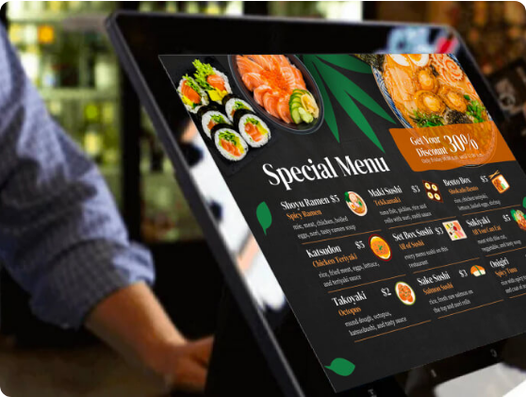

Solución Propuesta
Transformación Digital Ecosistema POS
Plataforma GastroConnect: Se reemplaza el flujo en papel por una plataforma digital centralizada que conecta en tiempo real salón, caja, cocina y clientes.
App Movil Clientes: Carta digital interactiva mediante código QR en mesa, permitiendo consultar platos y realizar pedidos.
Comandas Térmicas Directas: Emisión automática de comandas hacia cocina y barra al instante de la toma del pedido.
Mapa interactivo de mesas: Control visual inmediato de las 24 mesas en los 2 pisos (disponible, ocupada, comanda enviada, cuenta solicitada).
GastroConnect — Equipo de Desarrollo & QA

Slide 6

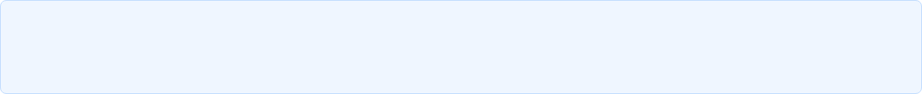
Objetivos del Proyecto
Objetivo General
Implementar una solución tecnologica que reemplace el flujo en papel por una plataforma digital centralizada que modernice su gestión operativa, automatice las tareas críticas y se entregue un software de alta calidad que responde con precisión a sus necesidades reales, garantizando un retorno tangible en términos de productividad y control.
Objetivos Específicos
Gestión de Salón: Diseñar un módulo web interactivo para visualizar y administrar el estado de 24 mesas en 2 pisos en tiempo real.
Punto de Venta POS: Implementar las funciones de apertura/cierre de caja, multi-pago (efectivo, tarjetas, transferencias) y desglose de propinas.
Canal Móvil Clientes: Crear una app móvil que permita la lectura de carta mediante QR, envío asistido de pedidos y seguimiento de pedido por código único UUID.
Informes Ejecutivos: Habilitar un panel analítico para el dueño con métricas de ventas, platos más consumidos y tiempos de atención.
GastroConnect — Equipo de Desarrollo & QA

Slide 7
Costos Desarrollo Proyecto
Categoría de Recurso | Detalle / Descripción | Costo Estimado (CLP)
Desarrollo del sistema | Desarrollo Backend, Frontend y gestión/QA del proyecto durante 18 semanas | $9.000.000
Impresora térmica 80mm | Para etapa de pruebas y despliegue | $100.000
Insumos de impresión | Papel térmico 80 mm (10 unidades)) | 15.000
Dominio y Certificado SSL página web | Dominio .cl + certificado SSL/TLS para HTTPS | $9.990
TOTAL ESTIMADO PROYECTO |  | $ 9.124.990 CLP
Para la etapa de despliegue se debe evaluar las contratación de un Servidor Cloud en Azure para la infraestructura y Licencia de publicación en App Store o Google Play para la app movil de cliente.
GastroConnect — Equipo de Desarrollo & QA

Slide 8
Impacto Mejora
Indicador (KPI) | Situación Sin Sistema (Manual) | Con GastroConnect (Corto Plazo) | Impacto a Largo Plazo
Tiempo de preparación | 8-12 minutos | <1 minuto | Mayor velocidad en atención y entrega de pedidos.
Tasa de error en cuentas y pedidos | 10% errores | 0% errores | Reducción 10% de perdidas de insumos o fuga de clientes insatisfechos.
Tiempo de arqueo de caja | 40 minutos | <5 minutos | Reducción de horas extra y errores de descuadre.
Tasa pedidos | 80% | >20% | Aumento pedidos por canal digital
Cualitativamente, el cliente obtiene una experiencia moderna y fluida, mientras que el restaurante consolida un control financiero riguroso que justifica plenamente la inversión del proyecto.
GastroConnect — Equipo de Desarrollo & QA

Slide 9
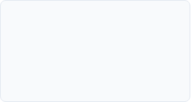
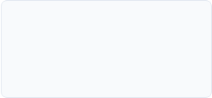
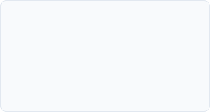
Metodología de Desarrollo (Waterfall)
Actividad 2: BD y Backend
Actividad 4: Desarrollo Móvil
Actividad 6: Capacitación y Cierre
Diseño de base de datos relacional, modelos Django REST Framework y endpoints API REST.
Construcción aplicación móvil cliente, carta digital multimedia y carrito de compra
Capacitación, marcha blanca y cierre
Actividad 1: Análisis y Diseño
Actividad 3: Desarrollo Web
Actividad 5: Integración y QA
Levantamiento y formalización del documento ERS, Kick-off, DAS, diagramas y prototipos Web y Móvil.
Construcción módulos atención en salón, punto de venta , integración con impresora térmica y panel de administración e informes.
Integración Pago
Diseño y ejecución del plan de pruebas
GastroConnect — Equipo de Desarrollo & QA

Slide 10
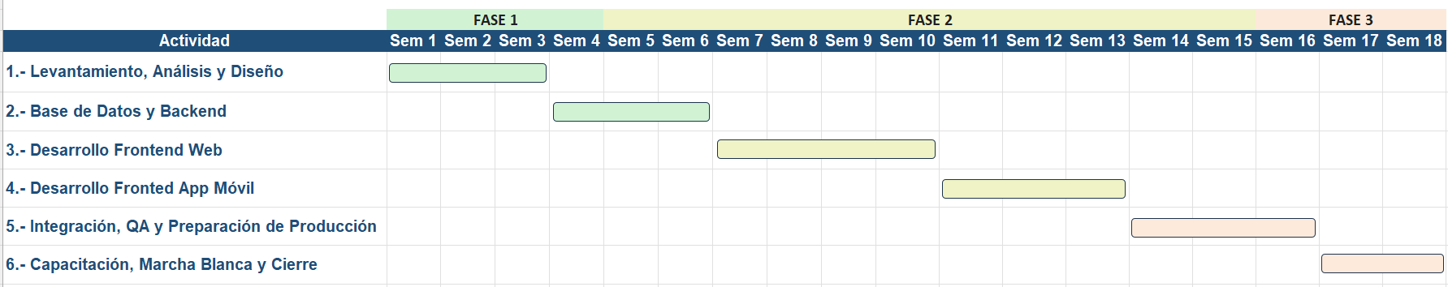
Plan de Trabajo
Plan de 18 semanas calendario para diseñar, desarrollar, integrar, validar y entregar la plataforma tecnológica propuesta.
GastroConnect — Equipo de Desarrollo & QA

Slide 11
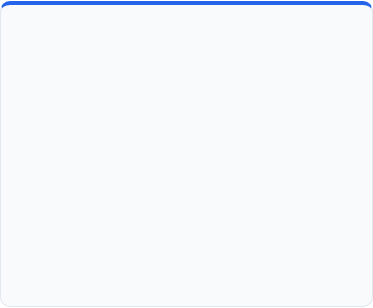
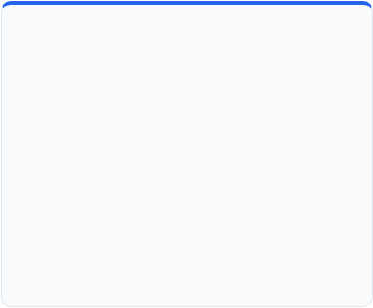



Equipo de Trabajo y Roles
Karina Escobar Navarro
Jerson Huaman Moreno
Alexia Cano Cuminao
Gestora de Proyecto & QA
Desarrollador Backend
Desarrolladora Frontend
Diseño de casos de uso, diagramas de flujo y mockups, junto con la documentación de requerimientos y arquitectura. Implementación del proceso ETL para cargar el catálogo en PostgreSQL, y ejecución del plan de pruebas (QA) con validación final.
Diseño e implementación de la arquitectura API REST (Django/Python), gestión del modelo de datos de salón/caja, seguridad, reglas de negocio y sockets para sincronización en tiempo real.
Construcción de interfaz Web POS para cajera/salón (Angular) y aplicación móvil híbrida para clientes (Ionic/Angular), enfocada en experiencia de usuario accesible e interactiva.
GastroConnect — Equipo de Desarrollo & QA

Slide 12
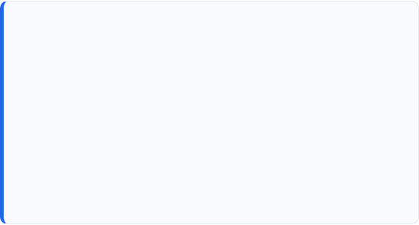
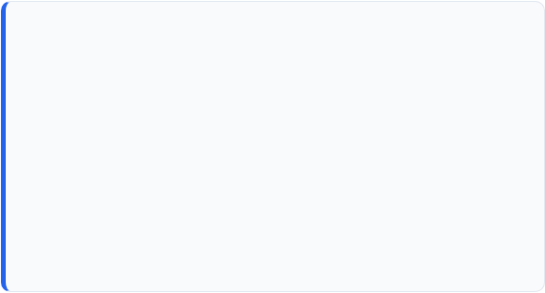
Marco Académico y Perfil APT
Relación Perfil de Egreso
Intereses & Factibilidad
El proyecto integra competencias clave de la carrera:
• Interés Profesional: Especialización del equipo en transformación digital para el rubro gastronómico y PyMEs comerciales.
• Ingeniería de Software: Análisis ERS, arquitectura en capas API REST y diseño de bases de datos relacionales.
• Argumento de Factibilidad: Proyecto acotado a 16 semanas con tecnologías dominadas por el equipo, alcance validado mediante ERS y disponibilidad directa de la contraparte del restaurante.
• Desarrollo Web & Híbrido: Implementación Angular para POS y tecnología Ionic Móvil.
• Gestión de Proyectos & QA: Control de plazos, presupuesto y aseguramiento de calidad con pruebas funcionales.
GastroConnect — Equipo de Desarrollo & QA

Slide 13
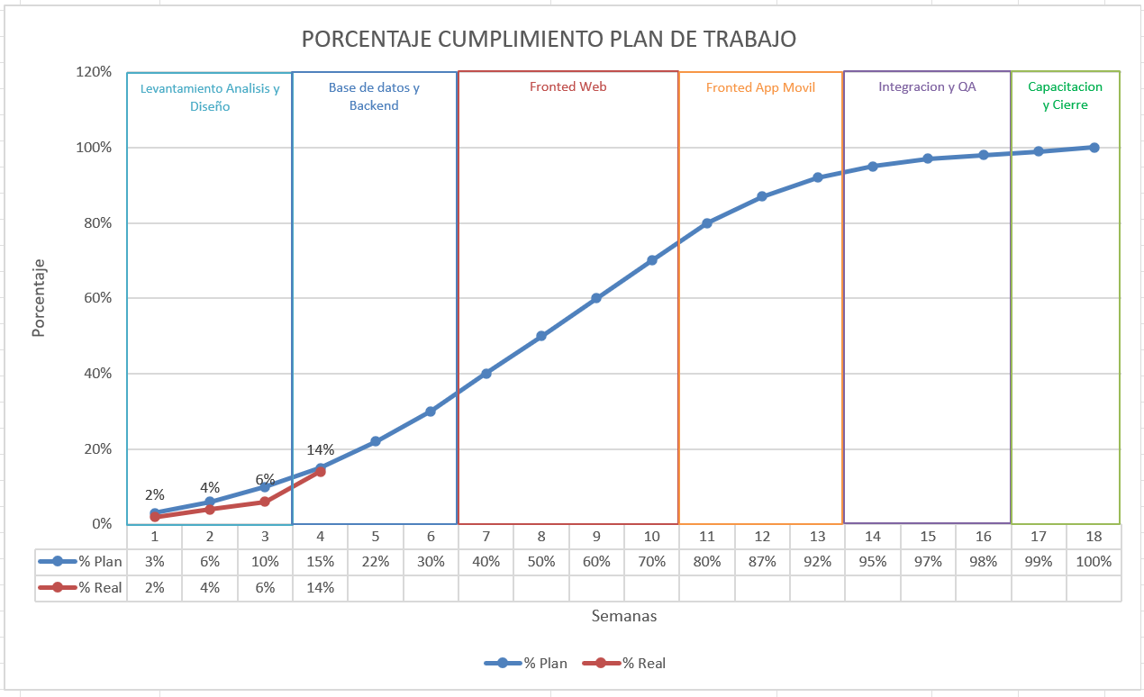
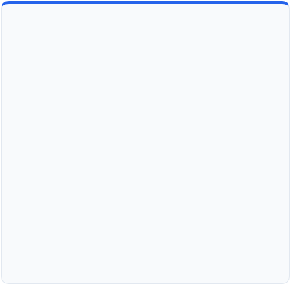
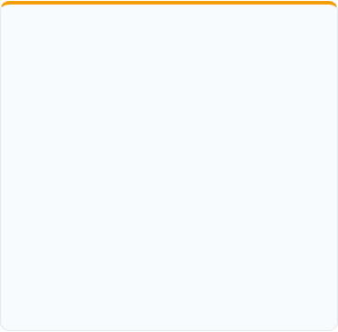
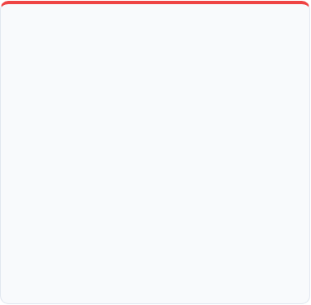
Avance Plan de Trabajo
SEMANA
4
CUMPLIMIENTO
14%
DESVIACION
1%
Estado Global del Cronograma: Nos encontramos en la semana 4 con un 14% de avance general completado. Mantenemos un 1% de desviación en las actividades en relación del plazo planificado. Las actividades de levantamiento, análisis y diseño están concluidas. Actualmente nos encontramos diseñando la base de datos y desarrollo backend.
GastroConnect — Equipo de Desarrollo & QA

Slide 14

Seguimiento de Actividades
Actividad | Estado | Responsable | Evidencia / Producto
Especificación de Requisitos ERS | Finalizada | Karina Escobar | Documento ERS y KICK OFF firmado por cliente.
Documentación Arquitectura DAS | Finalizada | Karina Escobar | Diseño casos de uso, diagramas de flujo, modelo de datos y mockup.
Modelo de Datos y API REST | En Proceso | Jerson Huaman | Script BD PostgreSQL, API Rest y endpoints para la página web y la app móvil.
Módulo Web POS Caja, Salón & Admin | Pendiente | Alexia Cano | Pantallas Angular: estructura, rutas, servicios, sesión, guards y roles.
Módulo App Movil Carta & Pedidos | Pendiente | Alexia Cano | Pantallas Setup Ionic + Angular + Capacitor, almacenamiento local y navegación.
Integración Impresora Térmica | Pendiente | Jerson / Alexia | Pruebas de impresión de comanda en formato ESC/POS
Pruebas de Carga & Marcha Blanca | Pendiente | Karina Escobar | Informe de QA y Acta de Aceptación Cliente
ACTIVIDADES
FINALIZAS
2
ACTIVIDADES
EN PROCESO
1
ACTIVIDADES PENDIENTES
4
ACTIVIDADES
ATRASADAS
0
GastroConnect — Equipo de Desarrollo & QA

Slide 15



Gestión de Riesgos y Mitigación
Próxima revisión de riesgos: 11-09-2026
NIVEL ALTO
NIVEL MEDIO
NIVEL ALTO
Riesgo 1: Impresión Térmica
Riesgo 2: Resistencia al Cambio
Riesgo 3: Caída de Red Local
Incompatibilidad de driver ESC/POS: Fallo en la comunicación entre el navegador web y la impresora en cocina.
Lenta adopción del personal: Garzones o cajera habituados al papel muestran dificultades en las primeras jornadas.
Pérdida de conectividad Wi-Fi: Interrupción en el envío de pedidos durante horas de alta demanda.
Probabilidad: Alta
Impacto: Medio
Probabilidad: Media
Impacto: Alto
Probabilidad: Alta
Impacto: Medio
Mitigación: Driver puente local en Python/Node y emulador térmico de respaldo.
Mitigación: Talleres prácticos guiados y manual visual en estación de caja.
Mitigación: Modo offline temporal con cola de sincronización local.
Límite: 11-10-2026
En Plazo
Límite: 25-11-2026
En Plazo
Límite: 11-11-2026
En Plazo
GastroConnect — Equipo de Desarrollo & QA

Slide 16


Conclusiones y Compromisos
Análisis del Avance
Compromisos Próxima Semana (Semana 5)
Estado Global del Proyecto
0 Semanas Desviación
Avance Script BD PostgreSQL Final
14% Completado
Semana 4 de 18
Carga inicial del catálogo de productos y modelo relacional.
Resp: Karina Escobar
Alineamiento Estratégico: Requerimientos y arquitectura validados con cliente.
Avance API REST Web/Movil
Métodos HTTP, formato de respuestas (JSON) y autenticación.
Control de Riesgos: Contingencias técnicas identificadas y con plan de acción activo.
Resp: Jerson Huaman
Avance Endpoints Web/Movil
Garantía de Valor: Base sólida para cumplir el retorno operativo y la meta de eficiencia.
URLs específicas donde se consumiran los recursos.
Resp: Jerson Huaman
Proyecto preparado para iniciar la etapa intensiva de desarrollo de software.
Próxima reunión de seguimiento: VIERNES 11-09-2026
GastroConnect — Equipo de Desarrollo & QA

Slide 17
GASTROCONNECT — RESTAURANTE MIRELLITA
¡Muchas gracias por su atención!
GastroConnect — Transformación digital inteligente e integral para el Restaurante Mirellita
Equipo de Desarrollo & QA
contacto@gastroconnect.com
Septiembre 2026

